Slide 1

ПРЕЗЕНТАЦИЯ
Правописание слов с сочетаниями согласных
( Русский язык 5 класс)
ЧК
ЩН
ЧТ
НЧ
ЧН
НЩ
РЩ

Slide 2
Правописание слов с сочетаниями согласных «чт», «чк», «чн», «нч», «нщ», «щн», «рщ»
Несмотря на мягкое звучание рассмотренных сочетаний согласных, их мягкость на письме не обозначается мягким знаком. Чтобы правильно написать такие слова руководствуемся правилом орфографии.
Между согласными в буквосочетаниях «чт», «чк», «чн», «нч», «нщ», «щн», «рщ» мягкий знак не пишется.

Slide 3

НАПРИМЕР:
ЧТ – чтение, почта, мачта, мечта, почтение, …
НЧ – венчик, кончик, ранчо, пончо, птенчик, одуванчик,
утончённый, венчанный, …
ЧН – ночной, сочник, , срочно, млечный, обычный, привычный,…
ЧК - ручка, бочка, девочка, почки, точка, свечка, лычки, саночки, крылечко, мочка, уздечка, гречка, бричка, бабочка, удочка , …
РЩ – борщ, сварщик, уборщик, прапорщик, морщина …
НЩ – каменщик, сменщик, оконщик, банщик, погонщик, зеленщик, обманщик, …
ЩН – мощный, помощник, хищник, сообщник, овощной,…

Slide 4

Чк, чн, щн, нщ
Тучный, скучный и мучной,
Мощный, точный и речной,
Кочки, бочки, точки,
Дочки и сыночки,
Есть в словах чк, чн,
И встречается щн.
Знаем точно: в тех словах
Мы не пишем мягкий знак,
В сочетании чк
Места нет для смельчака.
Мягкий знак не нужен там,
Это сразу ясно нам!
ь
ь
Ь
Ь
ь

Slide 5



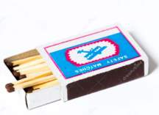

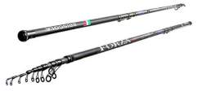
ЗАГАДКИ
В деревянном домике
Проживают гномики.
Уж такие добряки –
Раздают всем огоньки.
Висит груша –
Нельзя скушать.
Построили хлевец
На пятеро овец.
На носу сидели,
На мир глядели,
За уши держались.
Наклонилась над рекой –
Уговор у них такой:
Обменяет ей река
Окунька на червяка.
На зеленой хрупкой ножке
Вырос шарик у дорожки.
Ветерок прошуршал
И развеял этот шар.

Slide 6

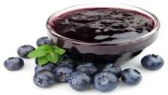
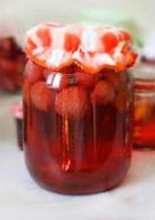
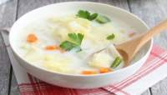
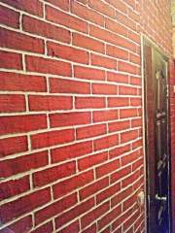
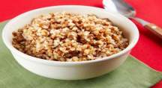
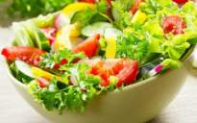
Замени одним словом
стена из кирпича –
компот из клубники –
каша из гречки –
салат из овощей –
суп из молока –
варенье из черники –

Slide 7
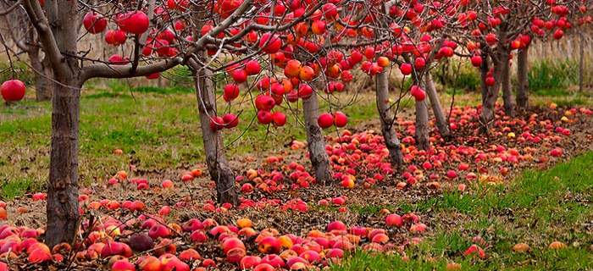
Пословицы
Прочитай, исправь ошибки, запиши пословицы под диктовку
Какова яблонька, таковы и яблочьки.
Ласточка день начинает, соловей коньчает.
Зимний ветер морозу помощьник.

Slide 8
Очень часто слова конечно, нарочно, скучно… люди произносят с -чн-,
хотя правильное произношение этих слов с -шн-.
Сейчас мы с вами потренируемся правильно произносить эти слова на примере одного стихотворения.
Я, конечно, не нарочно
Затолкал кота в буфет.
И, конечно, не нарочно
Съел я килограмм конфет.
И, конечно, не нарочно
Вазу мамину разбил.
И уж вовсе не нарочно
На ковёр кисель пролил…
Просто было очень скучно…
Но теперь- то я послушный!
ЧН
ШН

Slide 9

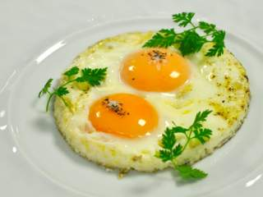
шн
шн
скворечник
яичница
Правильно произноси и записывай эти слова.
Составь с ними вопросительные и побудительные предложения.

Slide 10

Ещё раз о правописании сочетаний ЧК, ЧН, РЩ, ЩН,…
Не сложно понять, что ЧК и ЧН
Без мягкого знака писать надо всем.
Р и Щ, Щ и Н — здесь не ждите перемен.
Мягкий знак тут не гостит
И от этого грустит.
РЩ
ЧТ
ЩН
НЩ
НЧ
ЧН
ЧК
Мощный каменщик зимой
Нянчил дочку в час ночной:
«Спи, дочурочка, в тиши,
Мягкий знак тут не пиши»

Slide 11
Домашняя работа.
Упражнение:329 –А.
Стр. уч. 97.

